Slide 1

项目中段总结反思
Team 202 2019.5.7

Slide 2

目 录
1
设计修改
2
迭代计划
3
关键问题
4
解决方案

Slide 3
1
设计修改

Slide 4

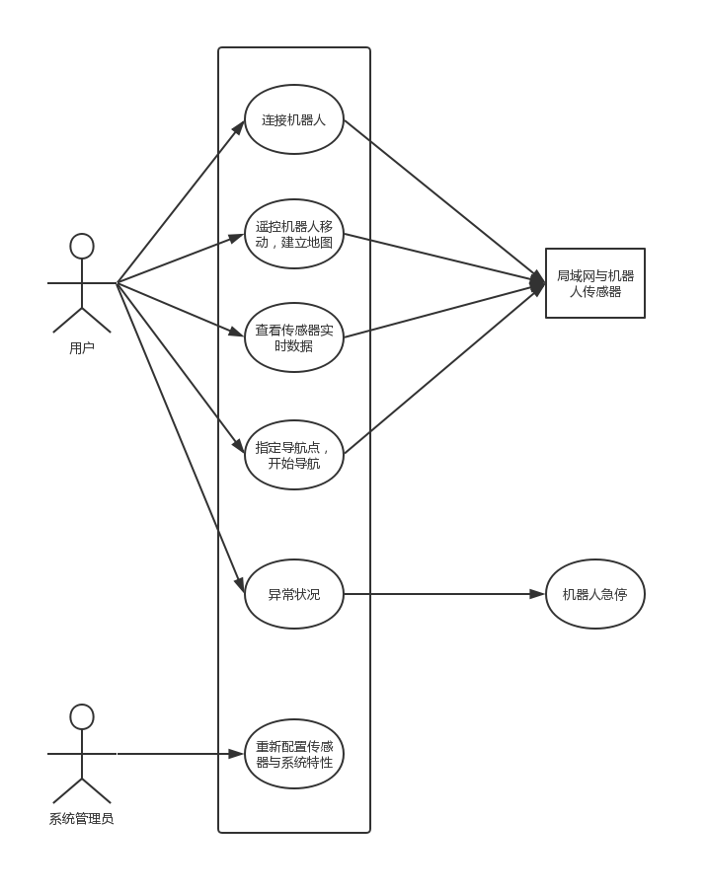
设计修改
局域网通信
手机端APP通过局域网与机器人进行数据通信，实现对机器人的远程控制
手机APP控制
手机APP将是用户操作的主要界面
机器人自主路径规划
机器人接收到导航点信息后自主实现路径规划到达导航点

Slide 5
2
迭代计划

Slide 6
迭代计划
3
进一步完善非功能性需求实现
2
手机设置导航点和机器人自主导航
第三次迭代我们将进一步完善前两次迭代的功能，同时针对非功能性需求进行设计
1
机器人远程控制和实时数据传输
第二次迭代我们将实现手机端Costmap的实时更新以及手机端设置导航点后机器人自主路径规划运动到指定导航点
第一次迭代中我们将实现手机端对机器人的远程遥控以及机器人数据在手机端的实时显示。

Slide 7
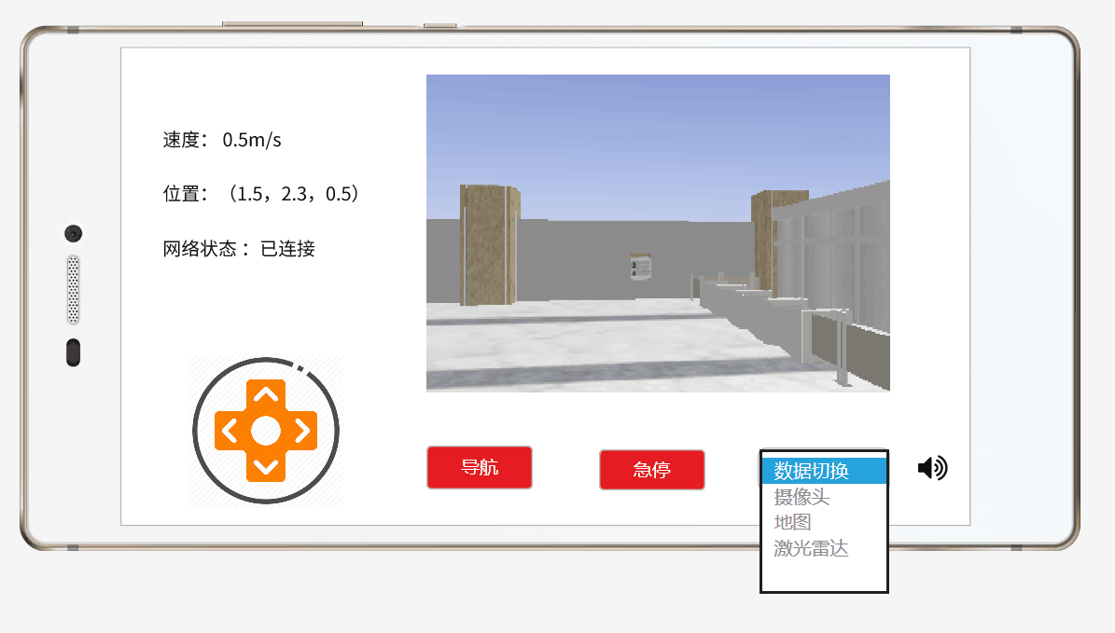
第一次迭代
实现的功能如下：
虚拟摇杆控制机器人运动
显示速度、位置、连接状态信息
显示摄像头、地图、激光雷达数据
基本语音控制

Slide 8
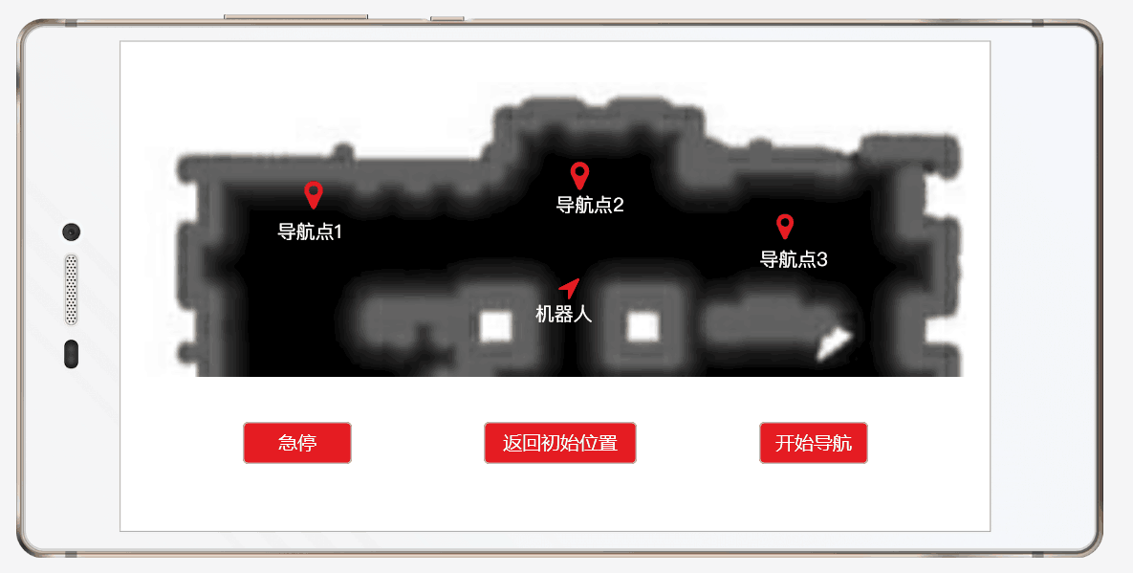
第二次迭代
实现的功能如下：
显示Costmap
显示机器人位置和朝向
通过触控设置导航点
机器人自主路径规划前往导航点位置
机器人返回初始位置

Slide 9
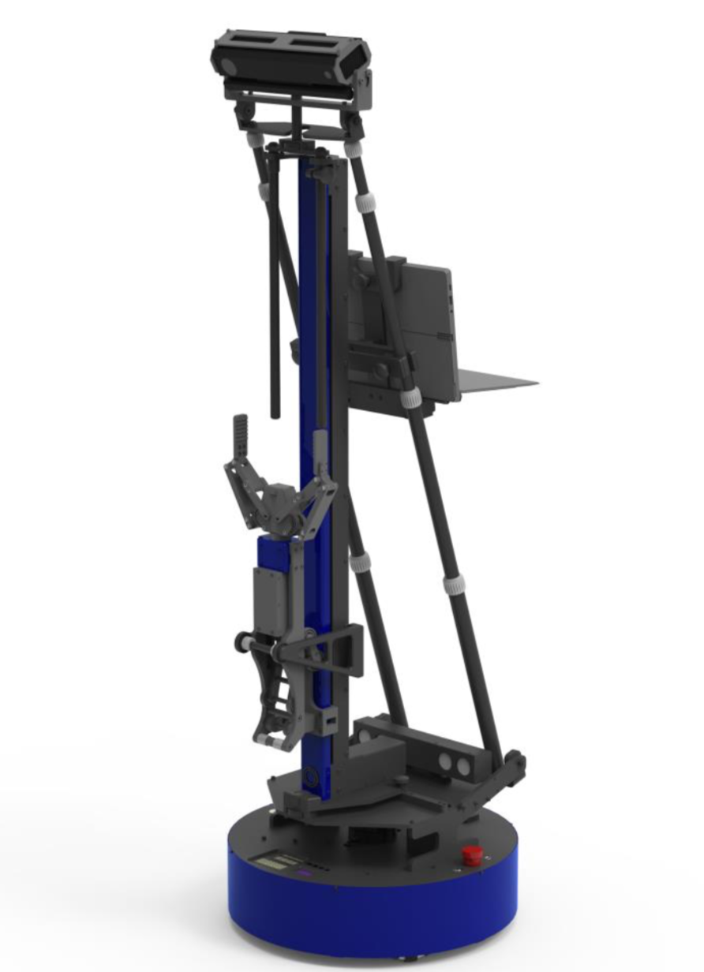
第三次迭代
第三次迭代主要实现非功能性需求
安全性
机器人进入异常状况
网络通信出现异常
提高性能
缩短遥控延迟
提高数据传输速度
可靠性
代码检查
添加必要控制模块，机器人进入异常状况自行调出
可测试性
对功能进行充分测试

Slide 10
3
关键问题

Slide 11
关键问题
1
手机APP与机器人的通信问题
2
路径规划的实现问题
使用Python及Android的Socket编程方法，利用TCP传输控制信息，利用UDP传输视频流等频繁更新的数据
手机端通过对Costmap及必要位置信息进行解析后显示机器人位置，通过将导航点打包成xml格式后发送给机器人，机器人实现自主的路径规划
3
安全性问题
机器人端也会实时的与手机端进行通信，如果检测到手机端下线，则立即停止运动

Slide 12
4
解决方案

Slide 13
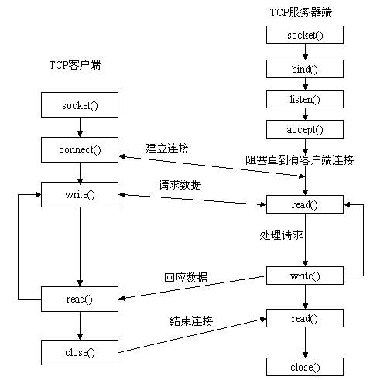
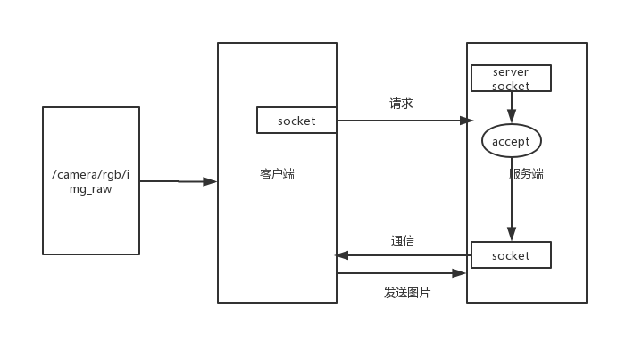
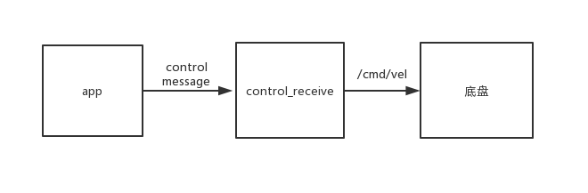
通信

Slide 14
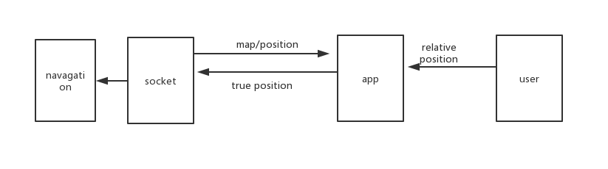
路径规划
利用机器人自身坐标系base_link 和 map的tf获得机器人的位置，发送给用户端，获取地图数据，显示机器人实时环境和实时位置。
用户指定目标地点，通过坐标变换转换为实际坐标地点，发送回接受端，进行机器人导航。

